Slide 1
Изгубени в превода „Танц до края на любовта“ Интердисциплинарен проект за седми клас по АЕ, РЕ,БЕЛ, ИИ, музика
27. 04.2020

Slide 2
Съдържание на презентацията
Същност на превода
Видове превод
Видеоматериал-песен на руски и английски език
Текст на двете песни в оригинал
Творчески задачи
Обобщение

Slide 3
Превод. Видове преводи и дали е трудно да се превежда от чужд език.
Преводът
представлява предаване на
значението на даден текст или реч от един език, наречен изходен, на друг, наречен целеви.
Преводачът трябва да се придържа максимално близко както към смисъла, така и към формата на оригиналния текст или реч (доколкото е възможно да дава съответствен вид на синтаксиса, граматиката, идиомите, интонацията и т.н.) Думи, изрази и значение се предават, пренасят от единия език на другия. Преводите се правят предимно от хора, но напоследък съществува тенденция към автоматизиране и компютъризиране на превода, така наречения машинен превод.

Slide 4
Видове превод.
Устният от своя страна се дели на консекутивен (с други думи последователен, при който говорещият и превеждащият се редуват – още асинхронен) и симултанен (едновременен, или синхронен, при който говорещият не прави паузи за превеждащия, а двамата говорят едновременно, като преводът следва с извество отместване във времето, наречено "отстъп"). Симултанният или синхронен превод се използва, когато са налице специални технически средства, позволяващи на слушателите да слушат само единия говорещ — например при международни форуми чрез слушалки с избор на език за слушане, или пък при радио или телевизионно предаване чрез усилване на превода на текста, предназначен за публиката и заглушаване на оригинала, или пък при съдебни процедури.
Устен
Писмен
Художествен
Превод на майчин език
Машинен превод
Преводът условно може да се раздели на устен и писмен,
Тази снимка от Неизвестен автор е лицензирана с CC BY-SA

Slide 5
Видове превод
Превод на майчин език - приема се, че майчиният език се познава най-добре, затова професионалният превод обикновено означава превод от чужд език на майчиния. В практиката обаче един преводач най-често превежда двупосочно — от майчиния език към чуждия и обратно.
Художествен превод – използва се в художествената литература, това е превод при който се използват близки фрази или синоним.
Машинен превод - това е дисциплина от компютърната лингвистика, която се занимава с автоматично превеждане на писмен текст от един естествен език на друг с помощта на компютърен софтуер.
В най-простия си вариант представлява обикновено заместване на думи от един език с думи от друг, а по-сложните методи за превод включват отразяване на типологичните разлики между езиците, разпознаване на фрази, превеждане на идиоми и изолиране на аномалии.

Slide 6
Кой превод, според Вас е най-труден и защо?

Slide 7
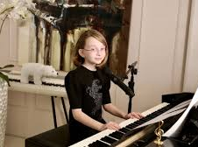
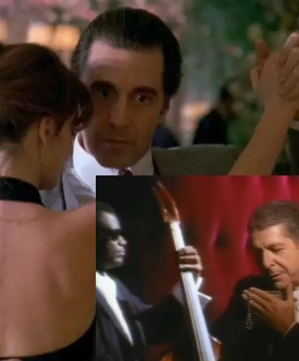
Предлагам на Вашето внимание две известни песни на двата чужди езика- английски и руски език.
Изгледайте внимателно видеата на двата посочени линка.
Текстовете на песните са в следващия слайд. Прочетете ги и направете съпоставка!

Slide 8
Може да изслушате мелодиите ……
Dance me to the end of love !
Танец до конца любви !

Slide 9
Dance me to the end of love
https://www.youtube.com/watch?v=uIVfZ_CYTaI
„В танце до конца любви“
https://www.youtube.com/watch?v=sYLHLufCrOY
Dance me to your beauty with a burning violin Dance me through the panic 'til I'm gathered safely in Lift me like an olive branch and be my homeward dove Dance me to the end of love Dance me to the end of love Oh let me see your beauty when the witnesses are gone Let me feel you moving like they do in Babylon Show me slowly what I only know the limits of Dance me to the end of love Dance me to the end of love Dance me to the wedding now, dance me on and on Dance me very tenderly and dance me very long We're both of us beneath our love, we're both of us above Dance me to the end of love Dance me to the end of love
Увлеки меня в танце под звуки пылающей скрипки, Ослепляя своей красотой Веди меня в танце, невзирая на панику, Пока мы не окажемся в безопасности Подними меня, словно ветвь оливы, И будь моей возвращающейся домой голубкой Закружи меня в танце, пока мы не проживем любовь до конца Закружи меня в танце, пока мы не проживем любовь до конца Позволь мне разглядеть твою красоту, когда свидетели ушли Дай мне ощутить, как ты двигаешься, Словно Вавилонская блудница Раздвинь неспешно мои границы дозволенного Закружи меня в танце, пока мы не проживем любовь до конца Закружи меня в танце, пока мы не проживем любовь до конца Кружи меня в танце, пока мы не сыграем свадьбу, Кружи меня в танце вновь и вновь Очаруй меня танцем очень нежно и очень долго Мы оба то возвышаемся над нашей любовью, То опускаемся ниже ее Закружи меня в танце, пока мы не проживем любовь до конца Закружи меня в танце, пока мы не проживем любовь до конца

Slide 10
Dance me to the children who are asking to be born Dance me through the curtains that our kisses have outworn Raise a tent of shelter now, though every thread is torn Dance me to the end of love Dance me to your beauty with a burning violin Dance me through the panic till I'm gathered safely in Touch me with your naked hand or touch me with your glove Dance me to the end of love
Кружи меня в танце, пока не появятся дети Которые хотят родиться Веди меня в танце сквозь занавески, Которые растрепались от наших поцелуев Установи наше убежище— палатку сейчас, Пусть все нити и порваны Закружи меня в танце, пока мы не проживем любовь до конца Увлеки меня в танце под звуки пылающей скрипки, Ослепляя своей красотой Веди меня в танце, невзирая на панику, Пока мы не окажемся в безопасности Коснись меня обнаженной рукой или рукой в перчатке Закружи меня в танце, пока мы не проживем любовь до конца

Slide 11
След като сте разгледали текста на песента, на двата езика, запишете ваш любим цитат ……!

Slide 12
Кое от двете изпълнения Ви въздейства повече и защо?

Slide 13
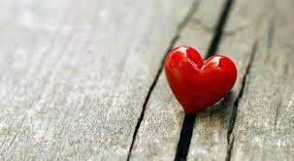
Запишете какво послание приемате за себе си от тази песен!

Slide 14
Посочете, разлики между английското и руското послание на песента. Подкрепете с цитати!

Slide 15
Обобщение
Преводът е творчески процес, артистичен процес. Различните видове превод: буквален, по смисъл, писмен, устен – синхронен и асинхронен, машинен – се избират в зависимост от комуникативната задача.
Например: чуждите думи в „Бай Ганьо“ са плод на артистичен художествен превод. Идиомите се превеждат по смисъл или се заменят с други идиоми в целевия език, които обаче нямат същите думи като изходния идиом.
Съвет – когато няма превод на дадената дума, се използва и се обяснява смисъла на тази дума например зимнина, баница, таратор – в английския език няма такива думи. Тогава се налага да обясним какво всъщност е зимнината – че е храна, която се приготвя и складира за зимата. Баница- храна, която се приготвя от точени кори, с пълнеж от сирене, яйца и др., а таратор е студена супа, приготвена от кисело мляко, пресни краставички и подправки.

Slide 16
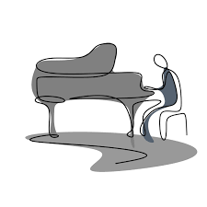
Задача, свързана с музиката – изслушайте още един път двете песни. Какви разлики откривате? /например кой е изпълнителят, какъв е съпроводът, в каква октава се изпълнява акомпанимента, какво е въздействието на оркестъра и пианото и др/ Опишете ги !

Slide 17
Оценете презентацията според изискванията по ИИ за дизайн на презентация.
Критерии: може да оцените презентацията от 1 до 10, като 1 е най-слабата оценка, а 10 е най-високата оценка.
Използвайте допълнителния материал във файла „Критерии за изработване на презентация“

Slide 18
Като използвате знанията си от предишния интегриран проект по БЕЛ ИУЧ за Пенчо Славейков, отговорете в рамките на слайда на въпроса: Какво е за Вас любовта?

Slide 19
ДА, ВИЕ МОЖЕТЕ !

